Slide 1
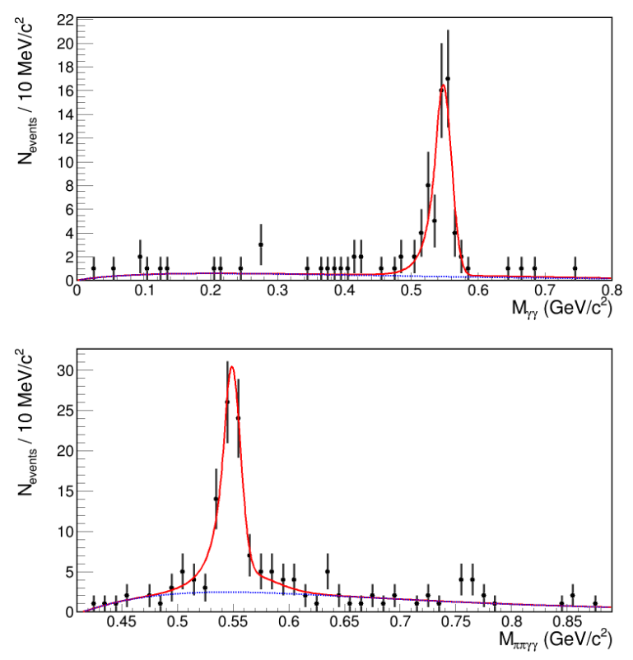
Изучение процессов e+e- →Y(1S,2S)η⁽’⁾ при √s = 10.866 ГэВ
Институт ядерной физики им. Г.И. Будкера Сибирского отделения Российской академии
Авторы: Е.Коваленко, А.Гармаш, П.Кроковный
Измерение сечений процессов e⁺e⁻→Y(1S,2S)η было выполнено с использованием уникальной статистики, набранной с детектором Belle при энергии в системе центра масс вблизи резонанса, а также в результате сканирования в диапазоне энергий в системе центра масс от 10.67 ГэВ до 11.02 ГэВ. Кроме того был проведен поиск процесса e⁺e⁻→Y(1S)η’ и установлен верхний предел на величину его сечения при энергии в системе центра масс 10.866 ГэВ.
Распределение по инвариантной массе восстановленного η-мезона для процесса e+e- →Y(2S)η.
Публикации:
E.Kovalenko, A.Garmash, P.Krokovny et. al (Belle Collaboration), “Study of e+e- →Y(1S,2S)η and e+e- →Y(1S)η’ at √s = 10.866 GeV with the Belle detector”,
arXiv:2108.04426 [hep-ex] (принята к публикации в Phys. Rev. D).

